Slide 1
ALGORİTMA VE AKIŞ DİYAGRAMI

Slide 2
ALGORİTMA
Programlamanın temeli algoritmaya dayanır
Bir problemi çözmek için gerekli adımlar silsilesi
Hiçbir iş şansa bırakılmamalı ve tüm ihtimaller denenmeli
İlk defa el Harezmi kullanıyor

Slide 3
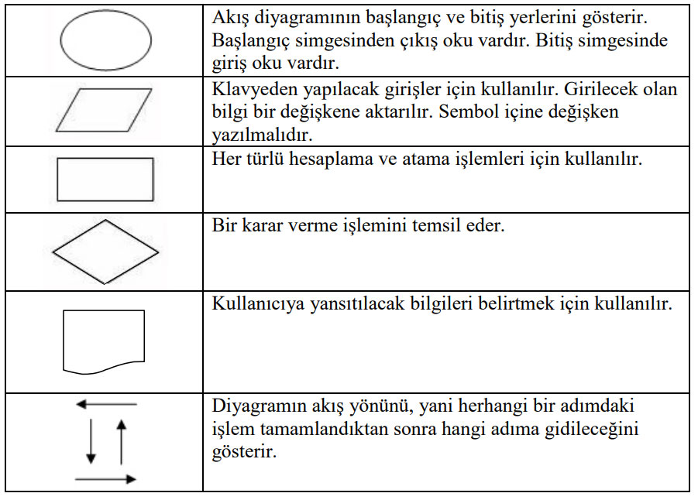
AKIŞ DİYAGRAMI
Akış şeması, algoritması hazırlanan bir programın (problemin) çeşitli şekillerle birbirine bağlanarak ortaya çıkan, neden sonuç ilişkisini gösteren şema tipidir.

Slide 4
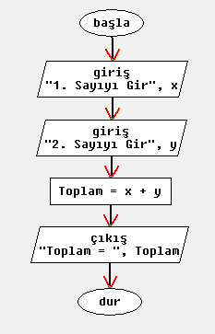
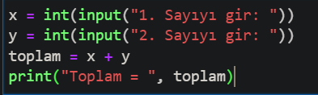
İki Sayının Toplamını Veren Algoritma ve Akış Diyagramı
Başla
Birinci Sayıyı Gir
İkinci Sayıyı Gir
İki Sayıyı Topla
Toplam değerini yaz
Bitir

Slide 5
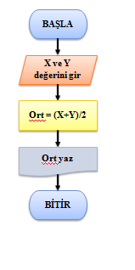
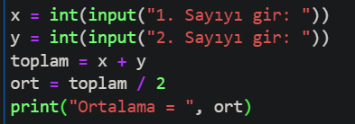
İki Sayının Ortalamasını Veren Algoritma ve Akış Diyagramı
1. BAŞLA
2. X OKU
3. Y OKU
4. Ort = (X + Y) / 2
5. Ort değerini yaz
6. BİTİR

Slide 6
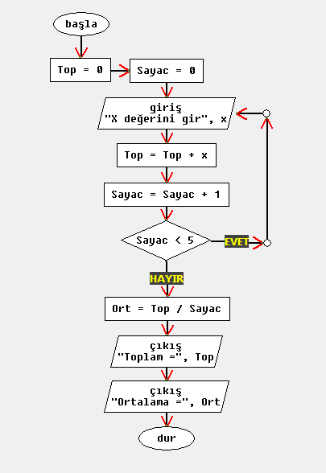
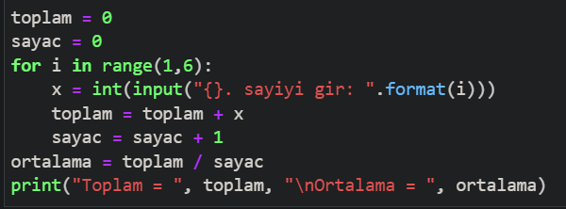
Beş Sayının Toplamını Ve Ortalamasını Bulan Algoritma Ve Akış Diyagramı
Başla
Top = 0, Sayac = 0
X değerini gir
Top= Top+X
Sayac = Sayac +1 (Sayac++ da olabilir)
Eğer Sayac <5 ise A2’ye git.
Ort= Top/Sayac
Top ve Ort değerlerini yaz
Bitir

Slide 7
Kaynaklar
https://www.bilisimmatik.com/algoritma-ve-akis-diyagramlari/
https://www.yazilimcilardunyasi.com/2016/10/iki-saynn-ortalamasn-bulan-algoritmay.html

